Slide 1

The Dark Side of
Dynamic
Programming
蔡昊源

Slide 2
Where are you
Level 1
数塔，合并石子，子序列
Level 2
飞扬的小鸟
Level 3
树上背包
Level 4
紫荆花之恋

Slide 3
0
风暴前的黎明
Chapter

Slide 4
精神愉悦
1.背包问题
2.最长上升子序列
3.合并石子

Slide 5
1
日常
区间DP
DP计数
Chapter
树形DP
状压DP

Slide 6
熄灭他人的希望
在一条马路上，有一排灯，一个小朋友要去关灯，如果灯没有被关掉，就会每秒造成一定的损失。小朋友一开始在某一个位置，在他左边和右边分别有一些灯，给出这些灯和他的距离以及每个灯每秒会造成的损失，求一个方案使得损失最小，输出最小损失。灯的个数<=1000
Hint
石榴花般的鲜红在风中翻滚，
隐去那城市的光亮。

Slide 7
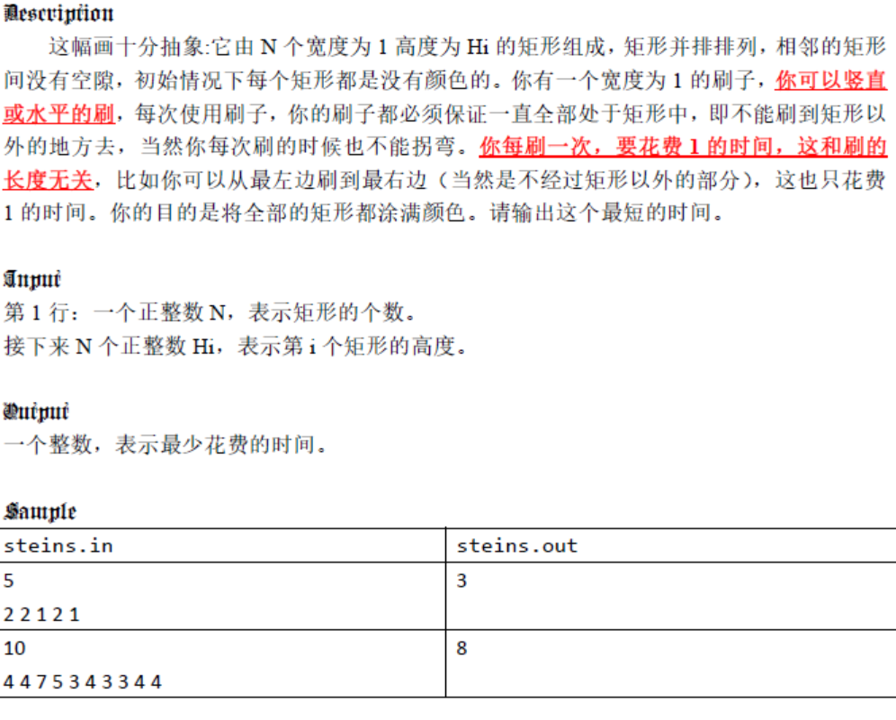
洗去你的罪恶
Hint
不做也行的事绝对不做，
非做不可的事一切从简。

Slide 8
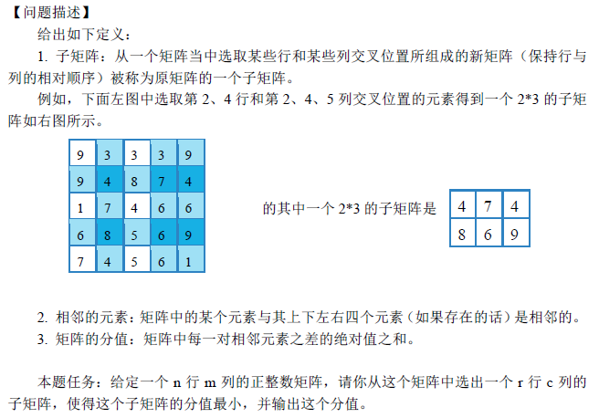
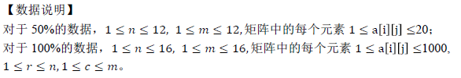
地狱少年的冷嘲热讽
Hint
一时的狂暴之下，
隐藏着来自远古的理性。

Slide 9
黑与白的博弈
在一个矩阵内找出两条从1,1到m,n的路径(一条从1,1 到 m,n 一条 从m,n到1,1),并且路径之上的权值之和最大
30%的数据满足：1<=m,n<=10
100%的数据满足：1<=m,n<=50
Hint
玩弄我的影子，
让我在这座牢笼里不无聊。

Slide 10
君子使物，不为物使
要开运动会了，神犇学校的n个班级要选班服，班服共有100种样式，编号1~100。现在每个班都挑出了一些样式待选，每个班最多有100个待选的样式。要求每个班最终选定一种样式作为班服，且该班的样式不能与其他班级的相同，求所有可能方案的总数，由于方案总数可能很大，所以要求输出mod 1000000007后的答案。n≤10。
Hint
你们只是乌托邦的铺路人，
我不容许任何一个齿轮停止转动。

Slide 11
加分二叉树
设一个n个节点的二叉树tree的中序遍历为（l,2,3,…,n），其中数字1,2,3,…,n为节点编号。每个节点都有一个分数（均为正整数），记第i个节点的分数为di，tree及它的每个子树都有一个加分，任一棵子树(也包含tree本身）的加分计算方法如下：
左子树的加分×右子树的加分＋本身的分数
若某个子树为空，规定其加分为1，叶子的加分就是叶节点本身的分数。不考虑它的空子树。
试求一棵符合中序遍历为（1,2,3,…,n）且加分最高的二叉树tree。
Hint
这座城市的每一棵树，
都认可我们的存在。

Slide 12
精神愉悦
1.无根树计数
2.无向连通图计数
3.最大全0子正方形
4.哈密尔顿回路计数

Slide 13
2
谜一般的技巧
位运算
代数
Chapter

Slide 14
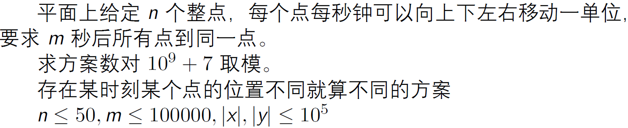
十字架的狩猎
Hint1
与狼群对抗时，一旦被它们以圆形包围住，几乎可说是死路一条。狼群在狩猎时，为了不让任何一个同伴受伤，它们会极度谨慎地行动。它们不会有即使牺牲一匹狼当作诱饵，也要狩猎的想法，也不会有一匹勇敢的狼独自展开突击的举动。它们的行动极度谨慎，而且狡猾。 因此，对于想要缩小包围范围的狼群，只要占住一个位置能够确实反击一匹以上的狼，狼群就无法展开袭击。
Hint2
真正的同伴，早已在心里为自己画好了叉。

Slide 15
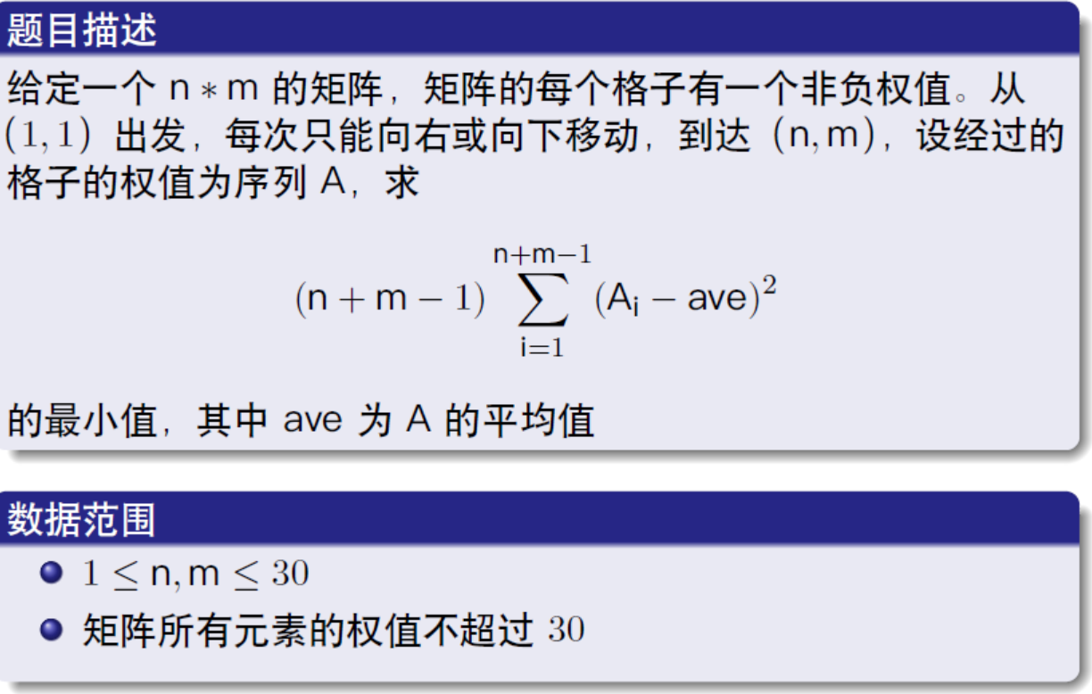
异次元的迷宫
Hint
对着平均值设计的荷叶边，
没有一个少女会觉得它合身。

Slide 16
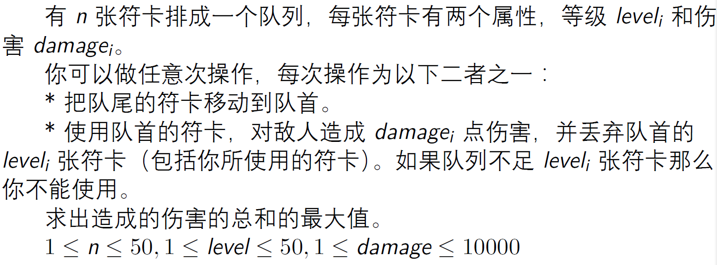
命运的轮回
Hint
迷路的时候，找到我的人，不是你。

Slide 17
二进制的心心相印
给定一个长度为n的数列ai，求ai的子序列bi的最长长度，满足bi&bi-1!=0(2<=i<=len)。
Hint
无刺的蔷薇是没有的，没有蔷薇的刺却很多。

Slide 18
3
近乎模拟的DP
搜索剪枝
状态压缩
Chapter

Slide 19
心叶飞扬
1、游戏界面是一个长为 n，高为 m 的二维平面，其中有k 个管道（忽略管道的宽度）。
2、小鸟始终在游戏界面内移动。小鸟从游戏界面最左边 任意整数高度位置出发，到达游戏界面最右边时，游戏完成。
3、小鸟每个单位时间沿横坐标方向右移的距离为 1，竖直移动的距离由玩家控制。如果点击屏幕，小鸟就会上升一定高度 X，每个单位时间可以点击多次，效果叠加； 如果不点击屏幕，小鸟就会下降一定高度 Y。小鸟位于横坐标方向不同位置时，上 升的高度 X 和下降的高度 Y 可能互不相同。
4、小鸟高度等于 0 或者小鸟碰到管道时，游戏失败。小鸟高度为 m 时，无法再上升。
对于 100%的数据：5≤n≤10000，5≤m≤1000，0≤k<n，0<X<m，0<Y<m，0<P<n，0≤L<H ≤m，L+1<H。
Hint
无法忘记那细细的低语，
悄无声息地前往森林深处，
寻求古老的乐园，
在淡淡飞扬的梦里前往那温暖的地方。

Slide 20
连通网络
有n个星球，其中有些星球上有多个工作，有些星球上有些资源（但是一个星球上的资源只能提供给一个工厂），知道在一些星球边建立边（双向边）的代价，问使得得到资源的工厂的数目最多的多少，在些前提下代价最小是多少。
资源和含有工厂的星球个数都不超过4
n≤200

Slide 21
4
单调队列
Chapter

Slide 22
模板题A
某天，参加JSOI冬令营的小X想出一种速冻青蛙的游戏，就是用冰把青蛙瞬间冻起来。但是这只青蛙比以往的要聪明许多，在小X来之前就已经跑到了河的对岸。于是小X决定到河对岸去追青蛙。小河可以看作一列格子依次编号为0到N，小X只能从编号小的格子移动到编号大的格子。而且小X按照一种特殊的方式进行移动，当她在格子i时，她只会移动到i+L到i+R中的一格。每一个格子都有一个冰冻指数A[i]，编号为0的格子冰冻指数为0。当小X停留在那一格时就可以得到那一格的冰冻指数A[i]。小X希望能够在到达对岸时，获取最大的冰冻指数。现在她决定拜托你帮它决定怎样前进。开始时，小X在编号0的格子上，只要她下一步的位置编号大于N就算到达对岸。
对于100%的数据：N <= 200,000
对于所有数据 -1000 <= A[i] <= 1000且1<=L<=R<=N

Slide 23
模板题B
约翰的奶牛们发现山脊上的草特别美味。为了维持草的生长，约翰打算安装若干喷灌器。
为简化问题，山脊可以看成一维的数轴，长为 L (1 <= L <= 1,000,000) ，而且L一定是一个偶数。每个喷灌器可以双向喷灌，并有确定的射程，该射程是一个整数，且不短于A，不长于B , A、B(1 <= A <= B <= 1000)都是给出的正整数。它所在位置的两边射程内，都属它的灌溉区域。
现要求山脊的每一个区域都被灌溉到，而且喷灌器的灌溉区域不允许重叠。
约翰有 N (1 <= N <= 1000)只奶牛，每一只都有特别喜爱的草区，第i只奶牛的草区是[Si，Ei]，不同奶牛的草区可以重叠。现要求，每只奶牛的草区仅被一个喷灌器灌溉。
寻找最少需要的喷灌器数目.

Slide 24
练习
为了挽救灾区同胞的生命，心系灾区同胞的你准备自己采购一些粮食支援灾区，现在假设你一共有资金n元，而市场有m种大米，每种大米都是袋装产品，其价格不等，并且只能整袋购买。 请问：你用有限的资金最多能采购多少公斤粮食呢？ 输入数据首先包含一个正整数C，表示有C组测试用例，每组测试用例的第一行是两个整数n和m(1<=n<=100, 1<=m<=100),分别表示经费的金额和大米的种类，然后是m行数据，每行包含3个数p，h和c(1<=p<=20,1<=h<=200,1<=c<=20)，分别表示每袋的价格、每袋的重量以及对应种类大米的袋数。
dp[i][v] = max(dp[i-1][v-k*w[i]]+k*v[i])
k < n[i](即第 i 件物品的件数), k*w[i] < v

Slide 25
THANKS
FOR LISTENING
感谢聆听

